Slide 1
Использование различных видов электроакустического оборудования и звукоусиливающей аппаратуры в процессе обучения детей с нарушенным слухом
Материал подготовила:
Гурциева Л.Г. учитель-дефектолог

Slide 2
Диагностический аудиометр AD2298
Предназначен для проведения обследования слуховой функции по костной и воздушной проводимости, проведения речевой аудиометрии, аудиометрии в свободном звуковом поле.

Slide 3
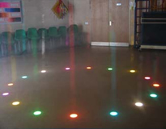
Opti-music
Реабилитационный комплекс для оптимизации коррекционного процесса по формированию, восстановлению и развитию психомоторных функций и преодолению различных нарушений развития детей. Позволяет управлять светом, звуком и видео, сенсорным оборудованием путем использования технологии сенсорного воздействия интерактивного светового луча. Способствует развитию всех типов аудиовизуальных навыков в реальном времени.

Slide 4
Комплект аппаратуры «Эхо»
Аппаратура «Эхо» предназначена для обеспечения речевого общения между учителем и обучаемыми в специальных (коррекционных) дошкольных и школьных общеобразовательных учреждениях для слабослышащих и глухих детей.
Аппаратура позволяет проводить одновременно работу преподавателя с группой учащихся до 8 человек, а также обеспечивает индивидуальное обучение речи.
Микрофонная обратная связь от каждого распределительного пульта обеспечивает речевое общение каждого ученика друг с другом.
Для отключения микрофона на распределительном пульте ученика предусмотрен тумблер.
На распределительном пульте предусмотрена раздельная регулировка громкости звучания правого и левого телефонов.

Slide 5
Лингводидактический комплекс для работы с детьми

Slide 6
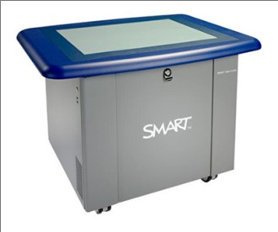
SMART Table 230i детский интерактивный обучающий стол (multi-touch)
Многопользовательский сенсорный стол, позволяющий эффективно вовлекать учеников в процесс обучения. SMART Table был специально разработан для детей младшего возраста (от дошкольников до шестиклассников) и дает им возможность совместно выполнять интерактивные задания и участвовать в обучающих и развивающих играх. Новая уникальная технология позволяет считывать более 40 одновременных касаний, что делает
его незаменимым для совместной работы небольших групп учащихся.
Использование интерактивного стола позволит быстро переключить детей на другой вид деятельности без потери эффективности обучения.

Slide 7
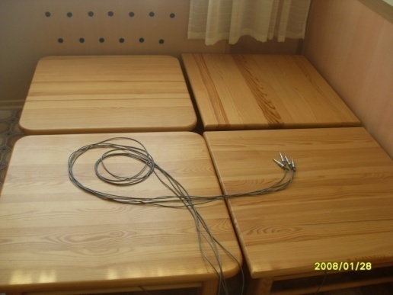
Вибростол к электроакустическим аппаратам серии Verbotоn и Suvag
Вибростол предназначен для ежедневного использования на индивидуальных или фронтальных занятиях с детьми с нарушениями слуха и речи в комплексе с электроакустической аппаратурой. Вибростол изготовлен из специальных пород древесины. Ножки стола крепятся к его крышке через упругий материал, чтобы предотвратить передачу акустических волн держателям крышки - ножкам стола, изготовленным из твердых пород дерева.

Slide 8
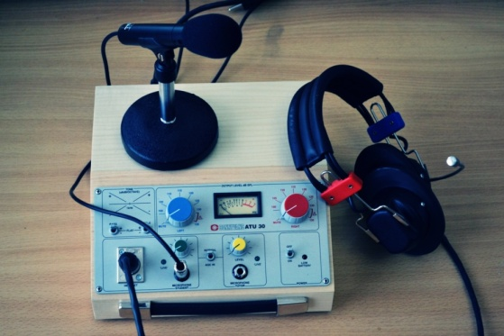
ATU 30 индивидуального пользования ATU 30 слухоречевой аппарат группового пользования
Индивидуальный (или группового пользования) переносной аппарат, передающий качественный звук высокой мощности, необходимый для детей с
слухом.
Используется в слухоречевой реабилитации. Система, передающая качественный звук высокой мощности, необходимый для детей с нарушенным слухом.
Оборудование настраивается индивидуально под каждого учащегося. Аппарат дает возможность слышать звуки и помогает осмыслить и понять речевую инструкцию. Возможно общение учащихся между собой с помощью аппарата. Дети могут слышать свой голос и голоса других детей.

Slide 9
Verbotоn VT 15
Индивидуальный переносной аппарат для тренировки слушания. Позволяет работать по верботональному методу. Обеспечивает хорошее качество усиления с раздельной настройкой правого и левого уха, оснащен индикатором регулятора громкости. Аппарат передает и усиливает особенно самые низкие речевые частоты

Slide 10
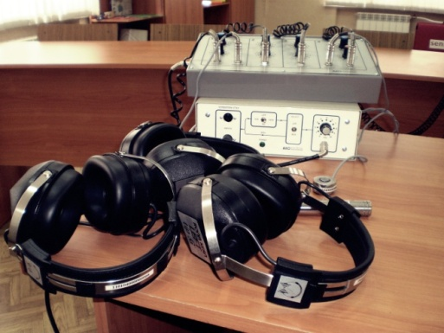
Verbotоn VT 42
Специальная аппаратура для коллективного пользования, позволяющая работать с детьми после кохлеарной имплантации. В комплекте вибростолом, индуктивной петлей, вибраторами и наушниками для детей после кохлеарной имплантации. Предназначена для ежедневного использования для развития слуха и речи детей после кохлеарной имплантации.
Электроакустический верботональный аппарат (ЭВА) ВЕРБОТОН ВТ42 специально разработан для применения в реабилитационных занятиях с детьми с нарушениями слуха.
ВЕРБОТОН ВТ42 также предназначен для занятий по обучению фонетической ритмике и музыкальной стимуляции.

Slide 11
Тренажер комплексный «Интон –М»
Предназначен для индивидуальной речевой работы
Прибор обеспечивает одновременный контроль фонетических элементов речи по зрительному, слуховому и тактильному каналам восприятия.
Позволяет визуально контролировать изменение высоты тона, дифференцировать согласные звуки по признаку звонкости /глухости, дифференцировать носовые и ротовые звуки, работать над громкостью, над ритмом и слитностью произносимых слов и фраз.
Прибор позволяет выявлять назальный оттенок речи и корректировать этот дефект в речи.
Обеспечивает слуховой контроль речевых упражнений. Для этих целей в приборе предусмотрен усилитель мощности, речевой амплитудно-частотный корректор, наушники, а также индукционная петля (ИИП), которая дает возможность работать со слуховым аппаратом.
Работа слухового и визуального каналов восприятия речи дополняется вибрационно-тактильной чувствительностью благодаря подключению к прибору тактильного вибратора.

Slide 12
Аппарат «Глобус»
Аппарат «Глобус» (аппарат звукоусиливающий воздушной и костной проводимости и вибротактильного восприятия) является универсальным слухоречевым прибором для проведения занятий с детьми с нарушенным слухом.
Может быть использован как индивидуальный, так и как прибор коллективного пользования и т.д.

Slide 13
Suvag IT 42
Специальная электроакустическая аппаратура индивидуального пользования, позволяющая работать по верботональному методу. Усиливает и передает речевые частоты и очень низкие частоты -ниже 16Гц. В качестве вспомогательного устройства может применяться вибростол.

Slide 14
Распределительная коробка к аппарату SUVAG CT 10
Специальная электроакустическая аппаратура коллективного пользования, позволяющая работать по верботональному методу. Усиливает и свободно передает сверх низкие речевые частоты, что делает его незаменимым в работе с неслышащими и слабослышащими обучающимися.

Slide 15
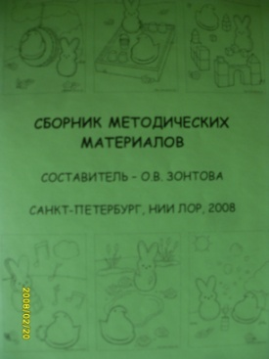
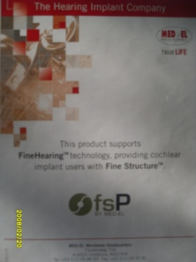
Методические материалы для работы с детьми после кохлеарной имплантации

Slide 16
Cochlear
Комплект реабилитационных материалов Cochlear – это сборник методических пособий, необходимых для педагогической слухоречевой реабилитации людей с нарушенной функцией слуха.

